Slide 1
Средства защиты: технические и программные
Лекция №5
Дисциплин: Информационная безопасность
Преподаватель: Маркина Татьяна Анатольевна

Slide 2
План лекции
Введение: Принципы защиты информации
Классификация СЗИ
Криптографические средства
Механизмы аутентификации
Системы контроля доступа
Защита периметра и сети
Защита конечных точек
Специализированные средства
Сертификация СЗИ
Практикум: Построение системы защиты

Slide 3
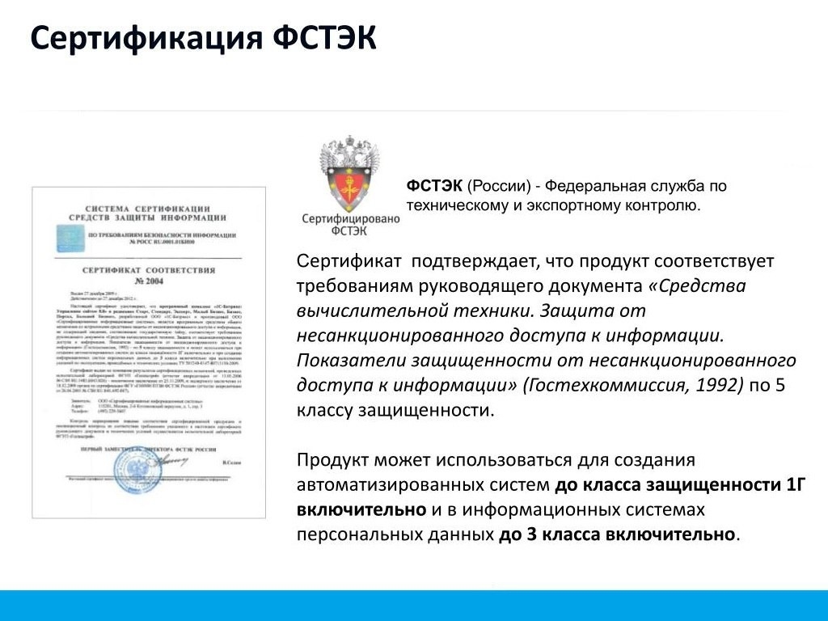
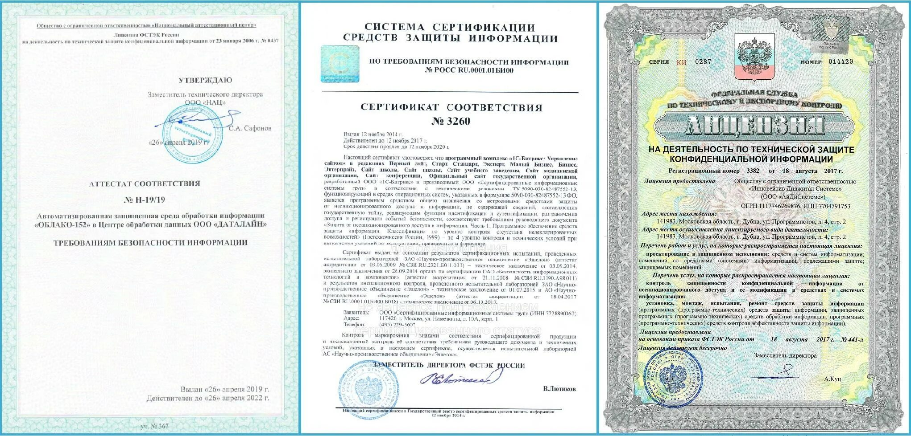
Сертификация СЗИ: Зачем?

Slide 4
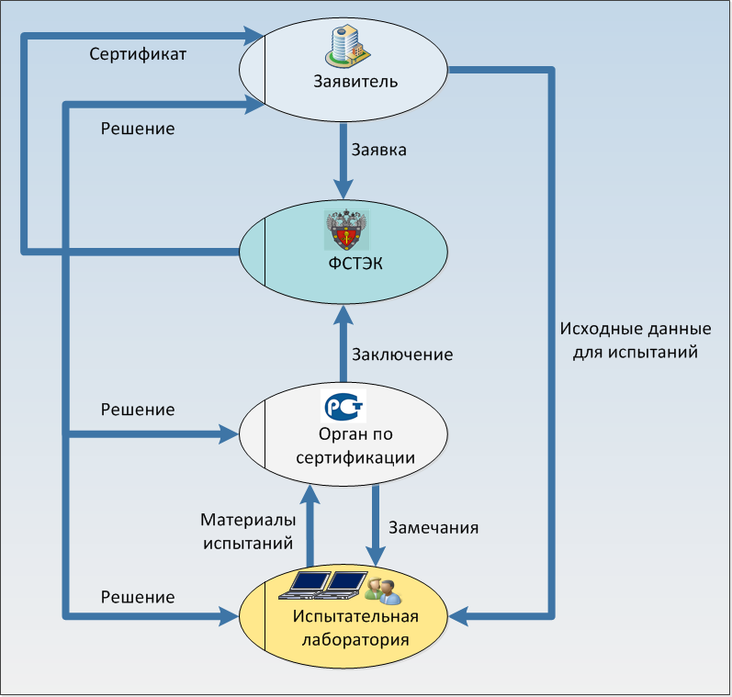
Процесс сертификации

Slide 5
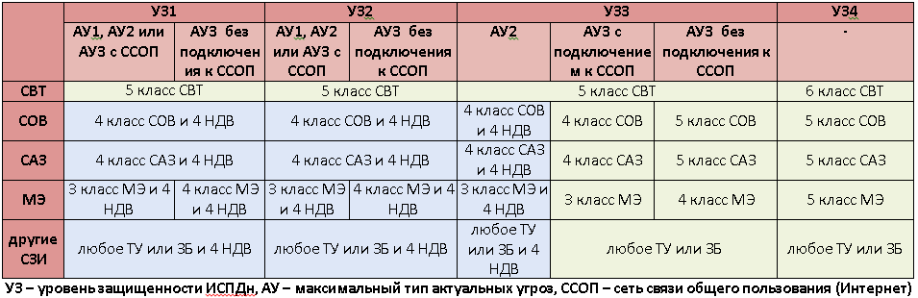
Классы защиты

Slide 6
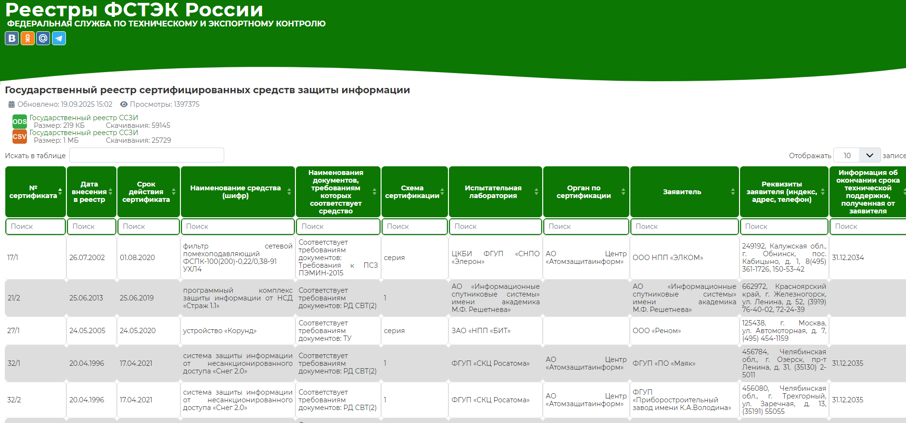
Реестр сертифицированных СЗИ

Slide 7

Практикум обсуждение «Сертификация: ЗА и ПРОТИВ»
Постановка: «Вы — технический директор стартапа. Ваш руководитель разработки настаивает на использовании самого современного open-source WAF. Ваш юрист требует купить дорогой, но менее функциональный сертифицированный продукт. Ваши действия?»

Slide 8
Плюсы и минусы сертификации
Критерий | Преимущества ✅ | Недостатки ❌
Правовой статус | Легализация использования в госорганах | Ограничения на использование зарубежных аналогов
Рыночная ценность | Повышение конкурентоспособности на рынке | Высокая стоимость процедуры сертификации
Техническое качество | Гарантия соответствия стандартам безопасности | Длительный процесс тестирования и проверок
Бизнес-возможности | Доступ к государственным заказам и тендерам | Сложные бюрократические процедуры
Доверие клиентов | Повышение доверия со стороны госзаказчиков | Ограниченная гибкость при внесении изменений

Slide 9
Практикум: Кейс «Защита веб-сервера»
Давайте закрепим все сказанное на практическом примере. Наша задача: спроектировать систему защиты для веб-сервера интернет-магазина, который обрабатывает персональные данные и платежи клиентов.
Угрозы: Несанкционированный доступ, DDoS-атаки, хищение баз данных, дефейс сайта.

Slide 10

Уровневая защита: Периметр
NGFW
IPS
DDoS protection

Slide 11
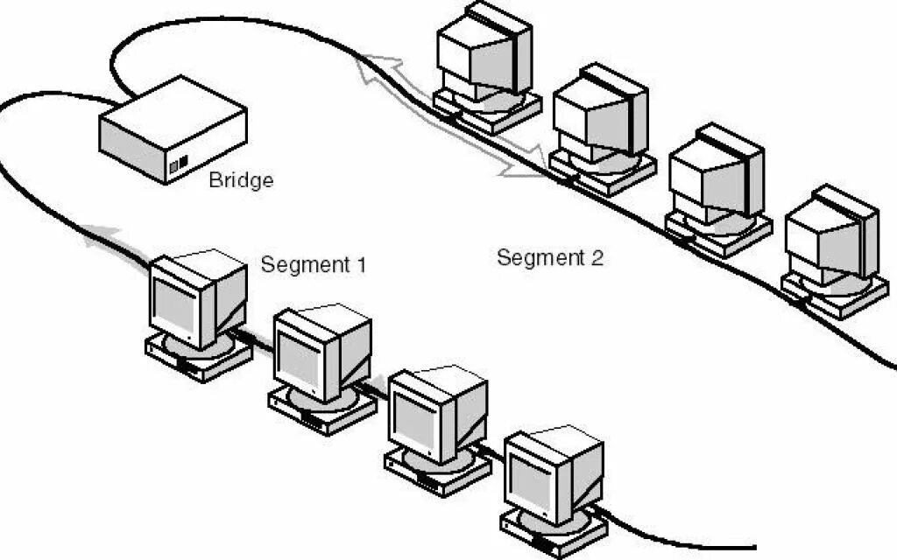
Уровневая защита: Сеть
Сегментация
Мониторинг трафика
Защита от утечек

Slide 12
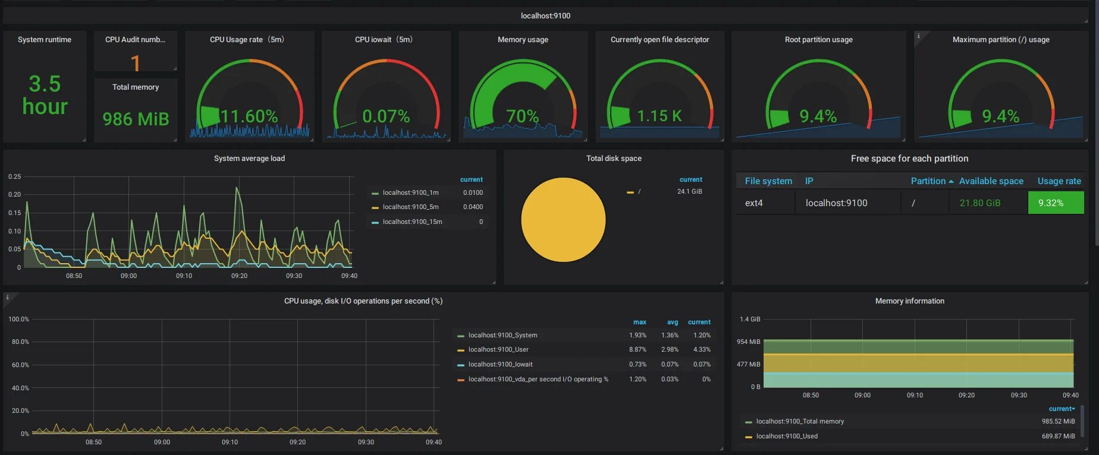
Уровневая защита: Сервер
HIPS
EDR
Шифрование диска

Slide 13
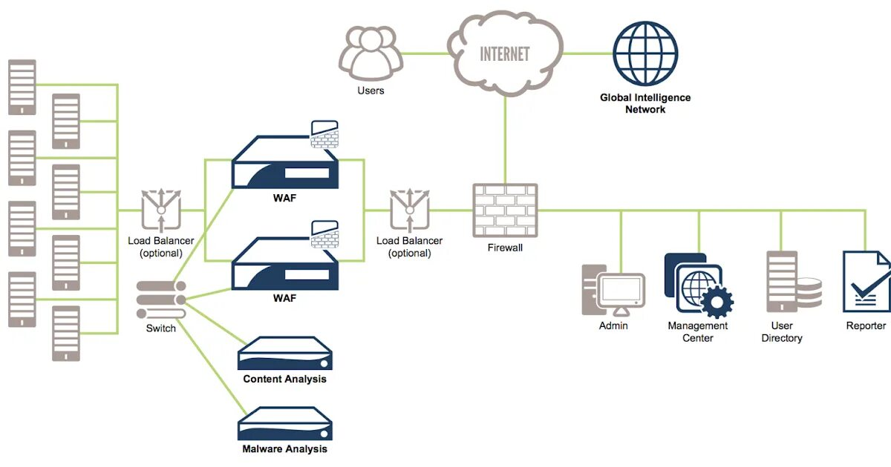
Уровневая защита: Приложение
WAF
DAST/SAST
RASP

Slide 14
Уровневая защита: Данные
Шифрование
DLP
Маскирование

Slide 15
Готовое решение
Интегрированная система
Единое управление
Мониторинг и отчетность

Slide 16
Тенденции развития СЗИ
Zero Trust
SASE
AI и ML в безопасности

Slide 17
Ключевые выводы
Многоуровневая защита
Важность сертификации
Комплексный подход

Slide 18
Средства защиты: организационные и процессные
Лекция №5
Дисциплин: Информационная безопасность
Преподаватель: Маркина Татьяна Анатольевна

Slide 19
План лекции
Введение: Почему организационные меры критически важны
Нормативная база и законодательство
Политики информационной безопасности
Аудит и оценка эффективности
Управление человеческим фактором
Ключевые операционные процессы
Внутренняя безопасность организации
Практические кейсы и выводы

Slide 20
Статистика инцидентов безопасности
95% успешных атак связаны с человеческим фактором
Средний ущерб от утечки данных в РФ - 5,8 млн руб.
68% компаний не имеют регламента реагирования на инциденты

Slide 21
Нормативная база 2025
ФЗ-152 "О персональных данных" (актуальные изменения)
ФЗ-187 "О безопасности КИИ"
ГОСТ Р ИСО/МЭК 27001-2022
Новые требования ФСТЭК и Роскомнадзора

Slide 22
Дорожная карта соответствия
Анализ текущего состояния (1-2 мес.)
Разработка политик (2-3 мес.)
Внедрение процессов (3-6 мес.)
Обучение персонала (постоянно)
Аудит и улучшение (ежегодно)

Slide 23
Политика ИБ - ядро системы защиты
Концепция ИБ организации
Модель угроз и нарушителей
Классификация информации
Положения и регламенты

Slide 24
Пример классификации информации
Уровни конфиденциальности:
Открытая информация
Для служебного пользования
Конфиденциальная
Строго конфиденциальная

Slide 25
Аудит ИБ - виды и методы
Критерий | Экспертный аудит | Инструментальный аудит | Аудит соответствия требованиям
Основной фокус | Проверка организационных мер: политик, регламентов, процессов управления ИБ, зрелости процедур. | Объективная оценка технического состояния ИТ-инфраструктуры. | Проверка соблюдения установленных внешних или внутренних норм и правил.
Объект проверки | Документация (политики, инструкции, регламенты), интервью с сотрудниками, бизнес-процессы. | Серверы, рабочие станции, сетевое оборудование, приложения, системы защиты (МЭ, IPS/IDS). | Документы и практики компании в сравнении с конкретным стандартом или нормативным актом.
Основные методы проведения | Анализ документации, интервью, анкетирование, чек-листовая проверка, gap-анализ. | Автоматизированное сканирование уязвимостей, анализ конфигураций, тестирование на проникновение (Pentest), аудит кода (SAST/DAST). | Сверка политик и процедур с требованиями стандарта, анализ доказательств их реализации, тестирование средств контроля.
Ключевые выходные данные (результаты) | Заключение о соответствии процессов целям бизнеса, рекомендации по улучшению системы управления ИБ. | Отчет с перечнем уязвимостей (CVE), оценка рисков (CVSS), рекомендации по техническому исправлению. | Заключение о соответствии (или несоответствии) стандарту, перечень выявленных отступлений от требований.
Примеры стандартов/Критериев | Внутренние политики компании, лучшие практики индустрии (например, ITIL). | Базы уязвимостей (CVE), стандарты безопасных настроек (например, CIS Benchmarks). | Международные стандарты (ISO 27001, PCI DSS), государственное законодательство (152-ФЗ, 187-ФЗ), отраслевые стандарты (СТО БР ИББС).

Slide 26
Чек-лист внутреннего аудита
Наличие и актуальность политик
Ведение журналов учета
Соответствие процессов регламентам
Эффективность мер защиты

Slide 27
Управление человеческим фактором
Обучение и осведомленность
Борьба с инсайдерскими угрозами
Мотивация и вовлечение

Slide 28
Программа обучения ИБ
Базовый (все сотрудники)
Профильный (по должностям)
Специализированный (администраторы, разработчики)

Slide 29
Методы обучения 2025
Геймификация
Симуляции атак
Микрообучение
VR-тренажеры

Slide 30
Инсайдерские угрозы - классификация
Неосторожные сотрудники
Недовольные работники
Злоумышленники под прикрытием

Slide 31
Признаки инсайдерской угрозы
Поведенческие маркеры:
Работа в нерабочее время
Попытки получить доступ не по профилю
Частые конфликты с коллегами
Необъяснимое улучшение материального положения

Slide 32
Резервное копирование - стратегии
Правило 3-2-1:
3 копии данных
2 разных типа носителей
1 копия в удаленном месте

Slide 33
Матрица RPO/RTO
Определение целей:
RPO (Recovery Point Objective)
RTO (Recovery Time Objective)

Slide 34
Проведем интерактив: «Расчет критичности систем».
Задача: Представьте, что вы управляете компанией, в которой есть 4 системы:
1) Почтовый сервер,
2) CRM-система (база клиентов),
3) Сервер бухгалтерии,
4) Публичный сайт-визитка.
Ваша задача — определить для каждой системы приблизительные RPO (сколько данных можно потерять) и RTO (как быстро восстановить). Обоснуйте свой выбор.

Slide 35
Управление инцидентами - жизненный цикл
Этапы обработки:
Подготовка
Обнаружение и анализ
Сдерживание и устранение
Восстановление
Анализ уроков

Slide 36
Чек-лист реагирования на инциденты
Критические действия:
Фиксация времени обнаружения
Оценка масштаба
Уведомление ответственных
Сохранение доказательств
Коммуникация с заинтересованными сторонами

Slide 37
Физическая безопасность
Компоненты системы:
СКУД (система контроля управления доступом)
Видеонаблюдение
Охрана территории
Процедуры пропускного режима

Slide 38
Контроль доступа к информации
Принципы:
Need-to-know
Минимальных привилегий
Разделения обязанностей

Slide 39
Ответы на вопросы

Slide 40
Спасибо за внимание!

